Slide 1
Проект «Музыкально-дидактическая игра – как средство развития музыкальных способностей детей дошкольного возраста».
Составители: Романова Н,В. (муз. рук.).
Научный руководитель: Северинова Ю.А. (ст. восп.).
Срок реализации: 2 недели.
Цель проекта: формирование у детей музыкальных способностей.
Участники –дети 2младшей группы, музыкальный руководитель, воспитатели.

Slide 2
Задачи :
- развивать у детей звуковысотный, ритмический, тембровый и динамический слух;
- обогащать у детей музыкальное восприятие;
- Научить детей использовать музыкально – дидактические игры в самостоятельной деятельности.

Slide 3
Актуальность:
Развивать музыкальные способности в игровой форме,
Поддержание интереса к музыкально – дтдактическим играм.
Предполагаемый результат:
Вовлечь детей в участие в играх,
Добиться от детей правильного выполнения заданий,
Провести тематическое занятие «Музыкальный магазин» с использованием музыкально – дидактических игр

Slide 4
Вид проекта:
Познавательно - игровой.
Тип проекта:
Краткосрочный.

Slide 5
Этапы реализации проекта:
Подготовительный этап – Анализ методической литературы, подбор музыкально – дидактических игр, составление плана работы по проекту.

Slide 6
Практический этап –
1.НОД по ОО «Музыка».
Формы работы – восприятие музыки, музыкально – ритмические движения, игра на д.м.и., пение;
2. СМД (использование музыкально – дидактических игр в свободное от занятий время);
3. Индивидуальная работа (работа с отдельными детьми по развитию музыкальных способностей в игровой форме);
4. Итоговое занятие «Музыкальный магазин» (использование музыкально –дидактических игр по всем направлениям в игровой форме).

Slide 7
Аналитический этап – Представление опыта работы по проекту, презентация проекта.

Slide 8
Работа с родителями:
Выпуск памятки для родителей «Музыкально – дидактические игры для детей»
Работа с воспитателями:
Совместное изготовление музыкально 0 дидактических игр для группы,
Знакомство с правилами игр для совместной деятельности с детьми.

Slide 9
Литература:
«Музыкально – дидактические игры для дошкольников». Из опыта работы музыкальных руководителей. Н.Г. Кононова. М.,»Просвещение», 1982.
«Теория и методика музыкального образования для детей дошкольного возраста. Г.А. Праслова. С.П.б, Детство –Пресс,2005.

Slide 10
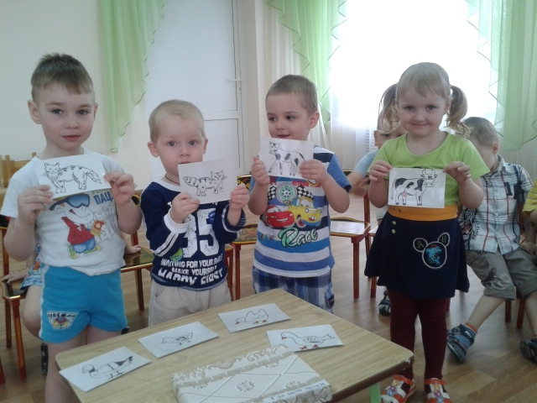
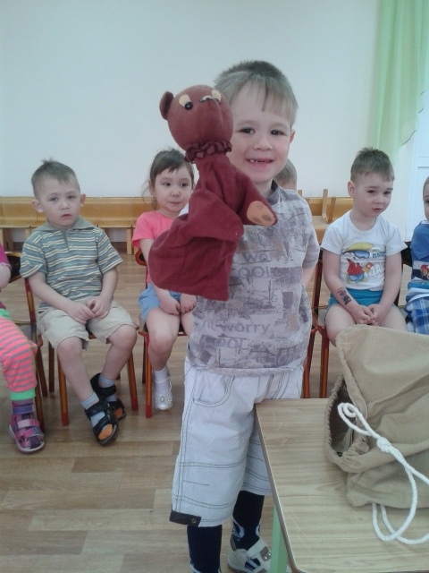
Игры на развитие звуковысотного слуха:
«Где мои детки»
«Чудесный мешочек»

Slide 11
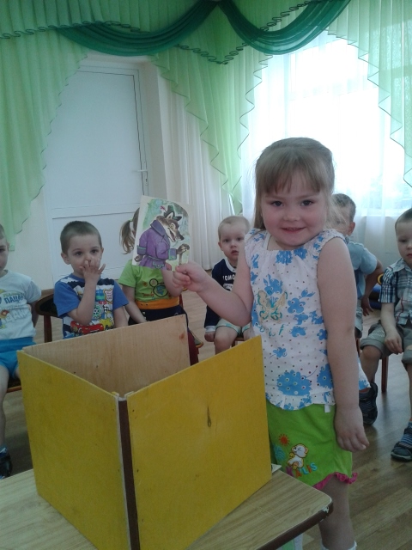
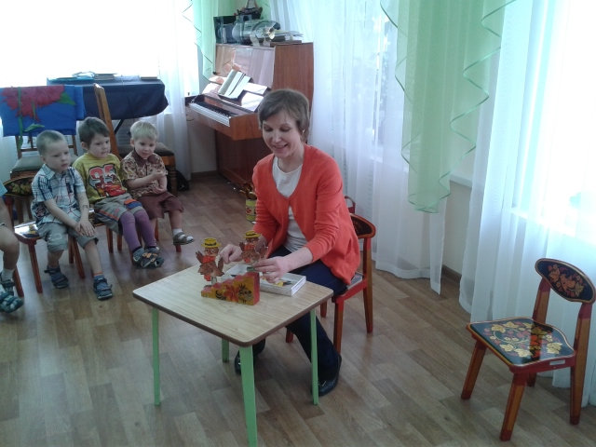
«Подумай и отгадай»
«Птицы и птенчики»

Slide 12
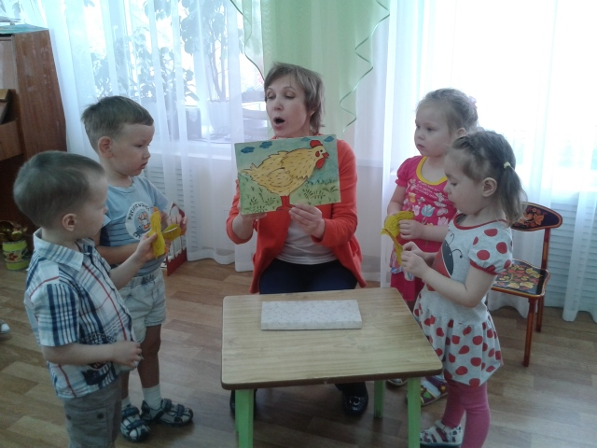
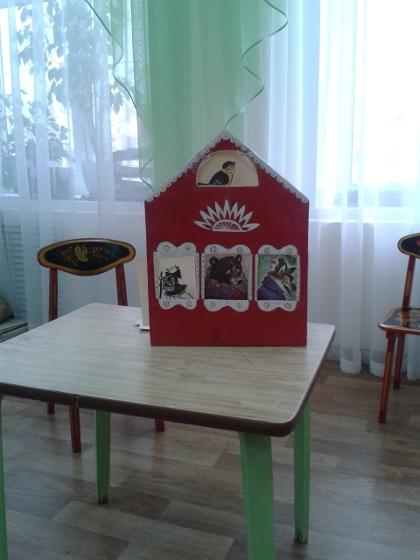
«Курица и цыплята»
«Кто в домике живет ?»

Slide 13
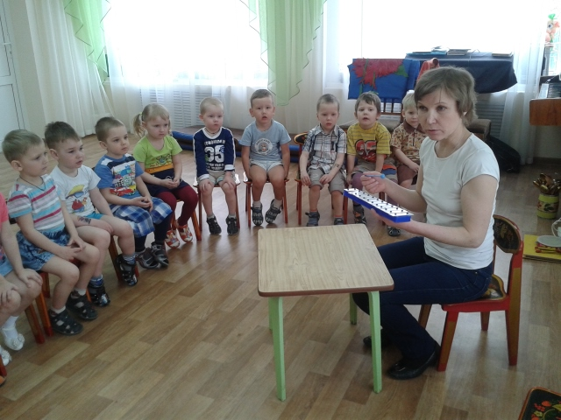
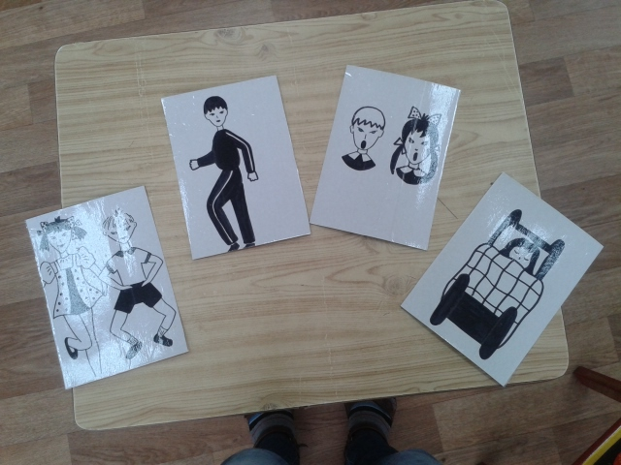
Игры на развитие чувства ритма:
«Прогулка»
«Что делают дети ?»

Slide 14
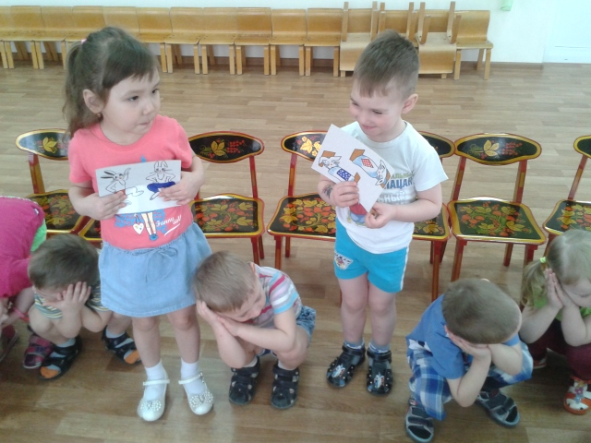
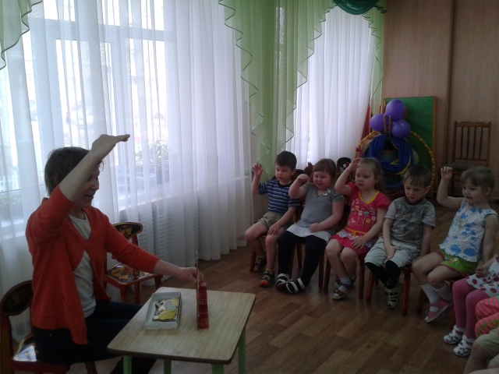
«Зайцы»
«К нам гости пришли»

Slide 15
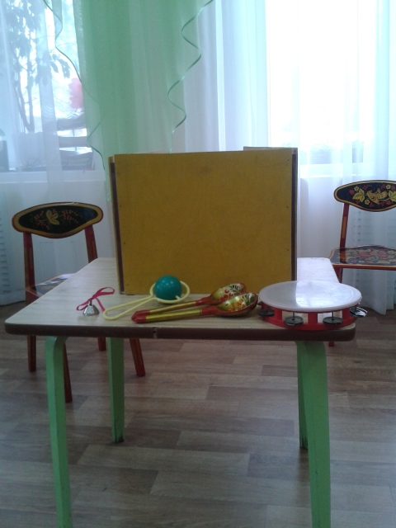
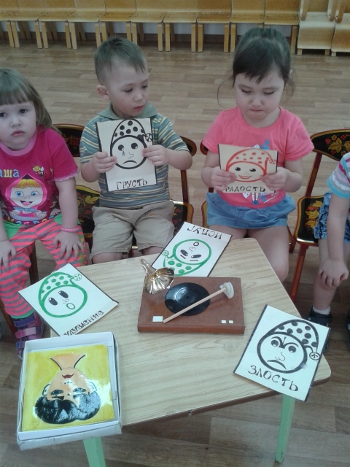
Игры на развитие тембрового, ладового слуха:
«Оркестр»
«Передай настроение»

Slide 16
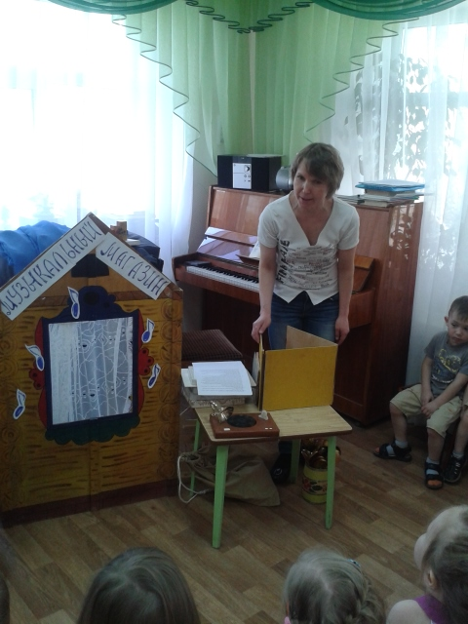
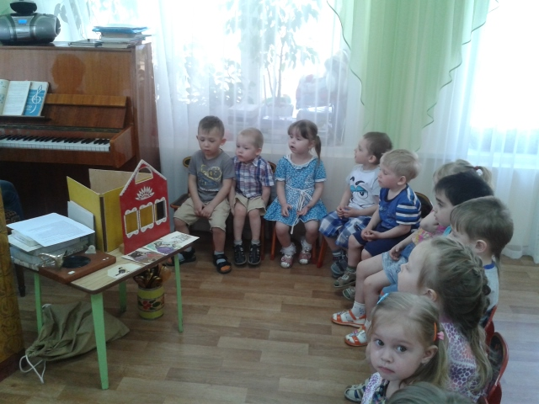
Тематическое занятие «Магазин музыкальных игрушек»:
«Угадай инструмент»
«Кто в домике живет?»

Slide 17
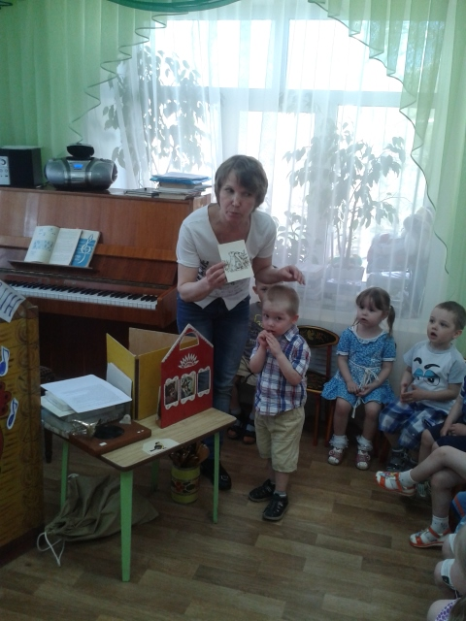
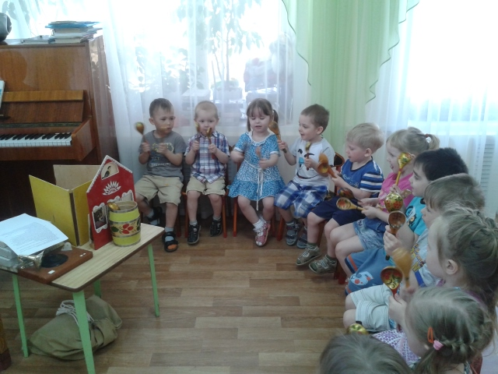
«Тихо – громко»
«Кто в домике живет?»

Slide 18
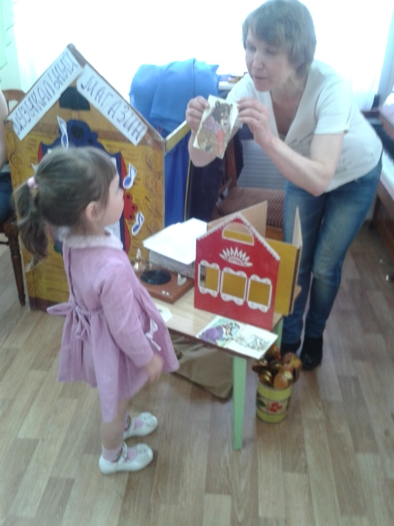
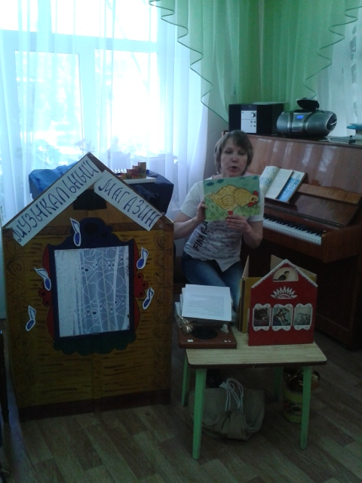
«Кто в домике живет?»
«Курица»

Slide 19
Спасибо за внимание!

